Slide 1

第八章
交变电磁场

Slide 2
第一节 电磁感应定律
引入
1820年，奥斯特发现了电流的磁效应。既然电流可以产生磁场，那么反过来磁场是否也能产生电流呢？
英国物理学家法拉第从1822年到1831年，经过一个又一个的失败和挫折，终于在人类历史上第一个发现了电磁感应现象。

Slide 3
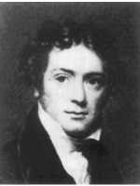
法拉第（Michael Faraday, 1791-1867），伟大的英国物理学家和化学家.他创造性地提出场的思想，磁场这一名称是法拉第最早引入的.他是电磁理论的创始人之一，于1831年发现电磁感应现象，后又相继发现电解定律，物质的抗磁性和顺磁性，以及光的偏振面在磁场中的旋转.

Slide 4
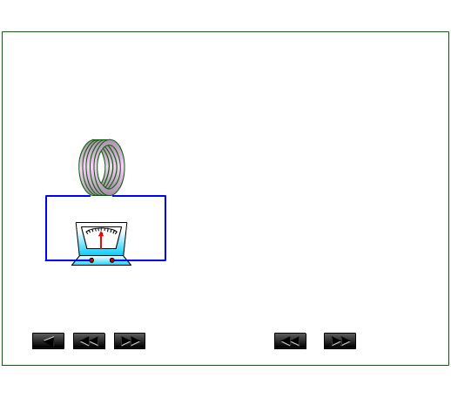
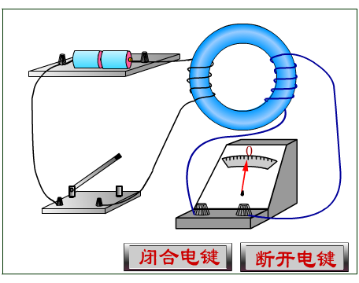
法拉第电磁感应定律
1.演示实验
电磁感应现象

Slide 5
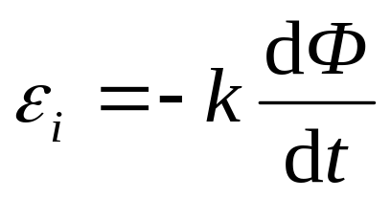
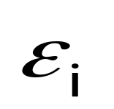
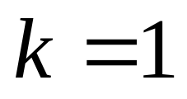

二 电磁感应定律
当穿过闭合回路所围面积的磁通量发生变化时，回路中会产生感应电动势，且感应电动势正比于磁通量对时间变化率的负值.
伏特
国际单位制
韦伯

Slide 6
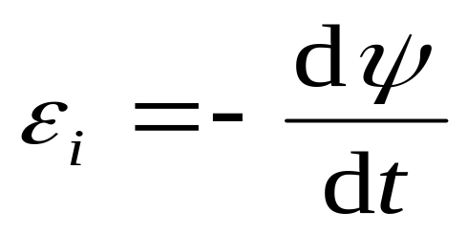
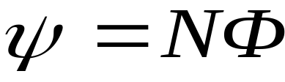
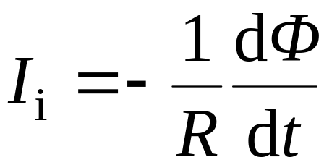
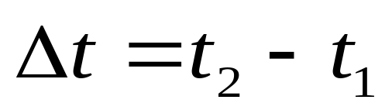
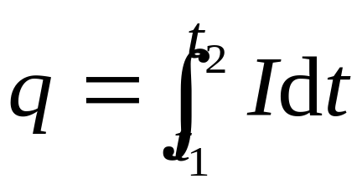
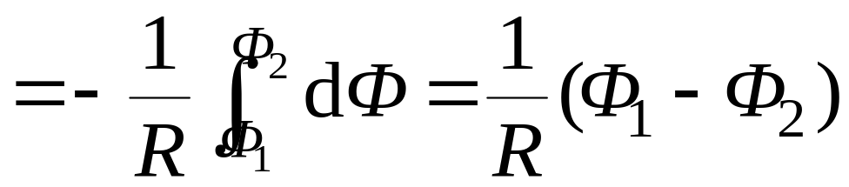
1）闭合回路由N 匝密绕线圈组成
磁通匝数（磁链）
2）若闭合回路的电阻为 R ，感应电流为
时间内，流过回路的电荷

Slide 7
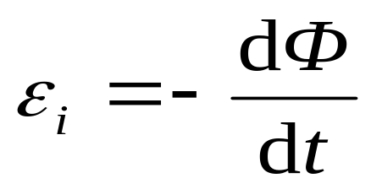

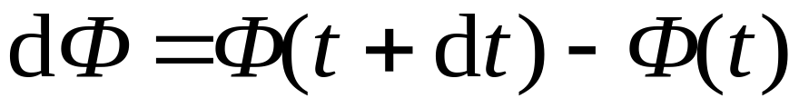

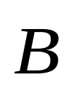
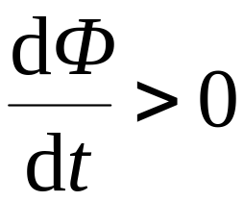
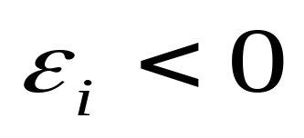
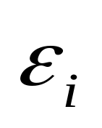
3）感应电动势的方向
（ 与回路成右螺旋）
N
与回路取向相反

Slide 8


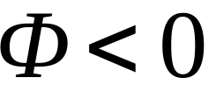

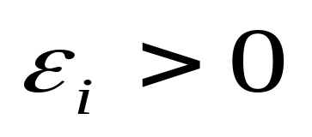
N
与回路取向相同

Slide 9

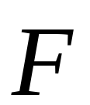

三 楞次定律
闭合的导线回路中所
出现的感应电流，总是使
它自己所激发的磁场反抗
任何引发电磁感应的原因
（反抗相对运动、磁场变
化或线圈变形等）.
N
S

Slide 10


用楞次定律判断感应电流方向
S
N
N
S

Slide 11

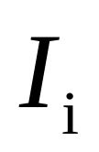
楞次定律 闭合的导线回路中所出现的感应电流，总是使它自己所激发的磁场反抗任何引发电磁感应的原因.
楞次定律是能量守恒定律的一种表现
+ + + + + + + +
+ + + + + + + +
+ + + + + + + +
+ + + + + + + +
+ + + + + + + +
机械能
焦耳热
维持滑杆运动必须外加一力，此过程为外力克服安培力做功转化为焦耳热.

Slide 12
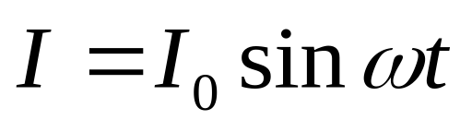
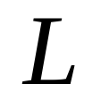



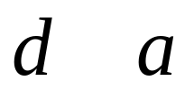


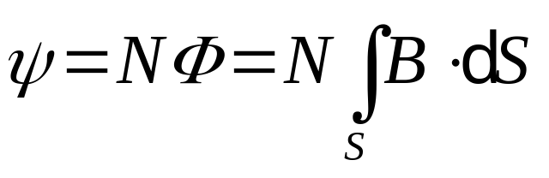
例：直导线通交流电 置于磁导率为μ 的介质中
求：与其共面的N匝矩形回路中的感应电动势
已知
其中 I₀ 和ω 是大于零的常数
解：设当I > 0时 电流方向如图
设回路L方向如图
建坐标系如图
在任意坐标x处取一面元

Slide 13
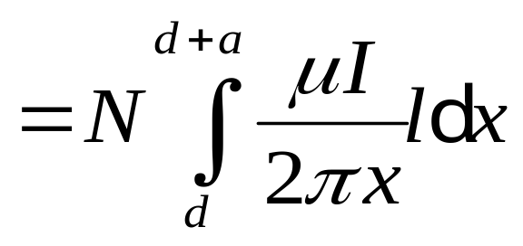
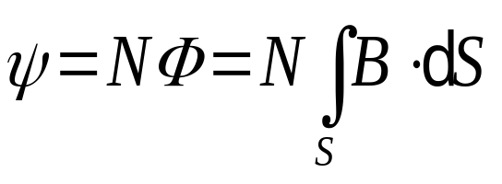
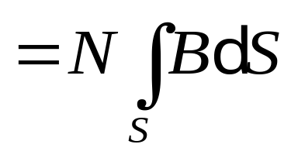
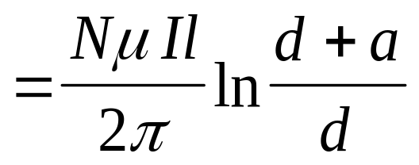
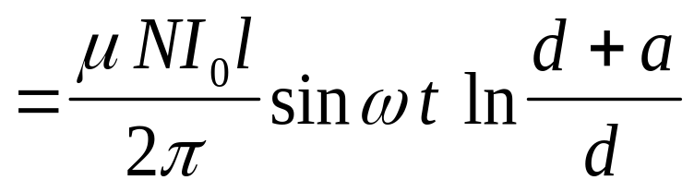
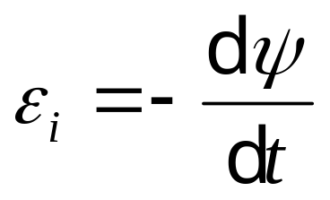

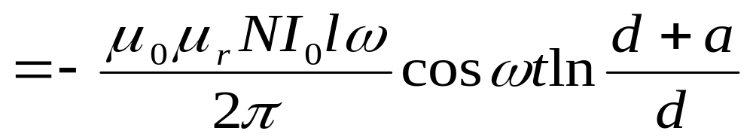
交变的电动势

Slide 14
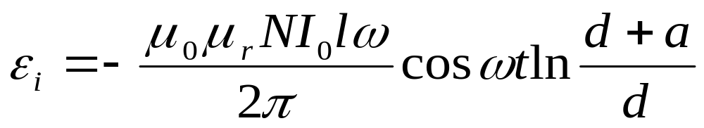
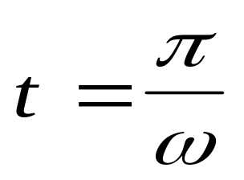
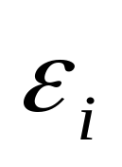

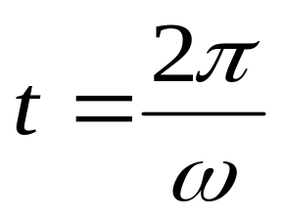
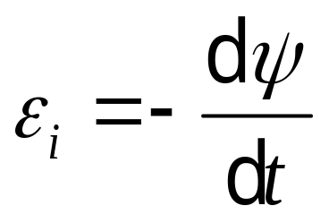
> 0
< 0
普遍适用

